Slide 1



MAESTRÍA EN INGENIERÍA - RECURSOS HIDRÁULICOS
Aspectos generales para los admitidos en modalidad regular al semestre 2023-1
Área Curricular de Ingeniería Civil y Agrícola
Facultad de Ingeniería
Sede Bogotá
Notes:
1. Acreditación Internacional puede ser reemplazad en general para cualquier título 2. El logo de EUR-ACE también es opcional

Slide 2
HISTORIA DEL PROGRAMA
1966
1969
Cursos de actualización para profesionales
Cursos con la asesoría de la Universidad de Ohio
Especialización en el área de los recursos hídricos
Programa de posgrado de Magister: Ingeniería sanitaria
Programas con el apoyo de la UNESCO
Especialidad en Recursos Hidráulicos
1961
1968
1987
2009
Magíster Sciantiae en Recursos Hidráulicos
Cambio de nombre a Maestría en Ingeniería Recursos Hidráulicos
Modificación plan de estudios
Maestría en recursos hidráulicos
Modificación plan de estudios
1979
2002
2021
Área Curricular de Ingeniería Civil y Agrícola
Facultad de Ingeniería
Sede Bogotá
Notes:
1987 Maestría en Recursos Hidráulicos (Acuerdo 013 del Consejo Académico). Reestructuración del programa y establecimiento de las siguientes áreas de énfasis: estructuras hidráulicas, aguas subterráneas e hidrología.
2002 Se aprueba el cambio de nombre del programa: Maestría en Ingeniería – Recursos Hidráulicos. Acuerdo 018 de 2002 del CSU.
2009 Modificación al plan de estudios del programa Maestría en Ingeniería – Recursos Hidráulicos con el objetivo de adaptarse al Acuerdo 033 de 2007 del CSU.

Slide 3
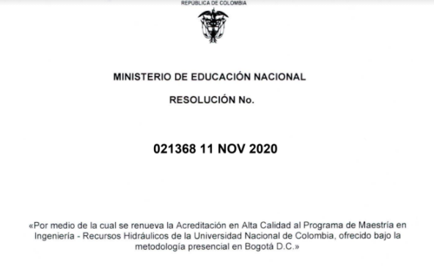
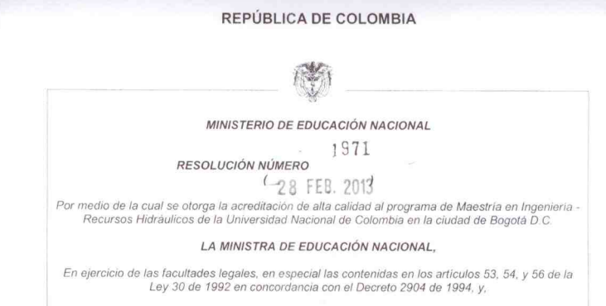
ACREDITACIÓN
Desde el año 2013, el programa de Maestría en Ingeniería – Recursos Hidráulicos ha contado con acreditación de alta calidad (Resolución 1971 de 2013). En el año 2020, el Ministerio de Educación Nacional otorgó reacreditación por seis años más (resolución 21368 de 2020).
Área Curricular de Ingeniería Civil y Agrícola
Facultad de Ingeniería
Sede Bogotá

Slide 4
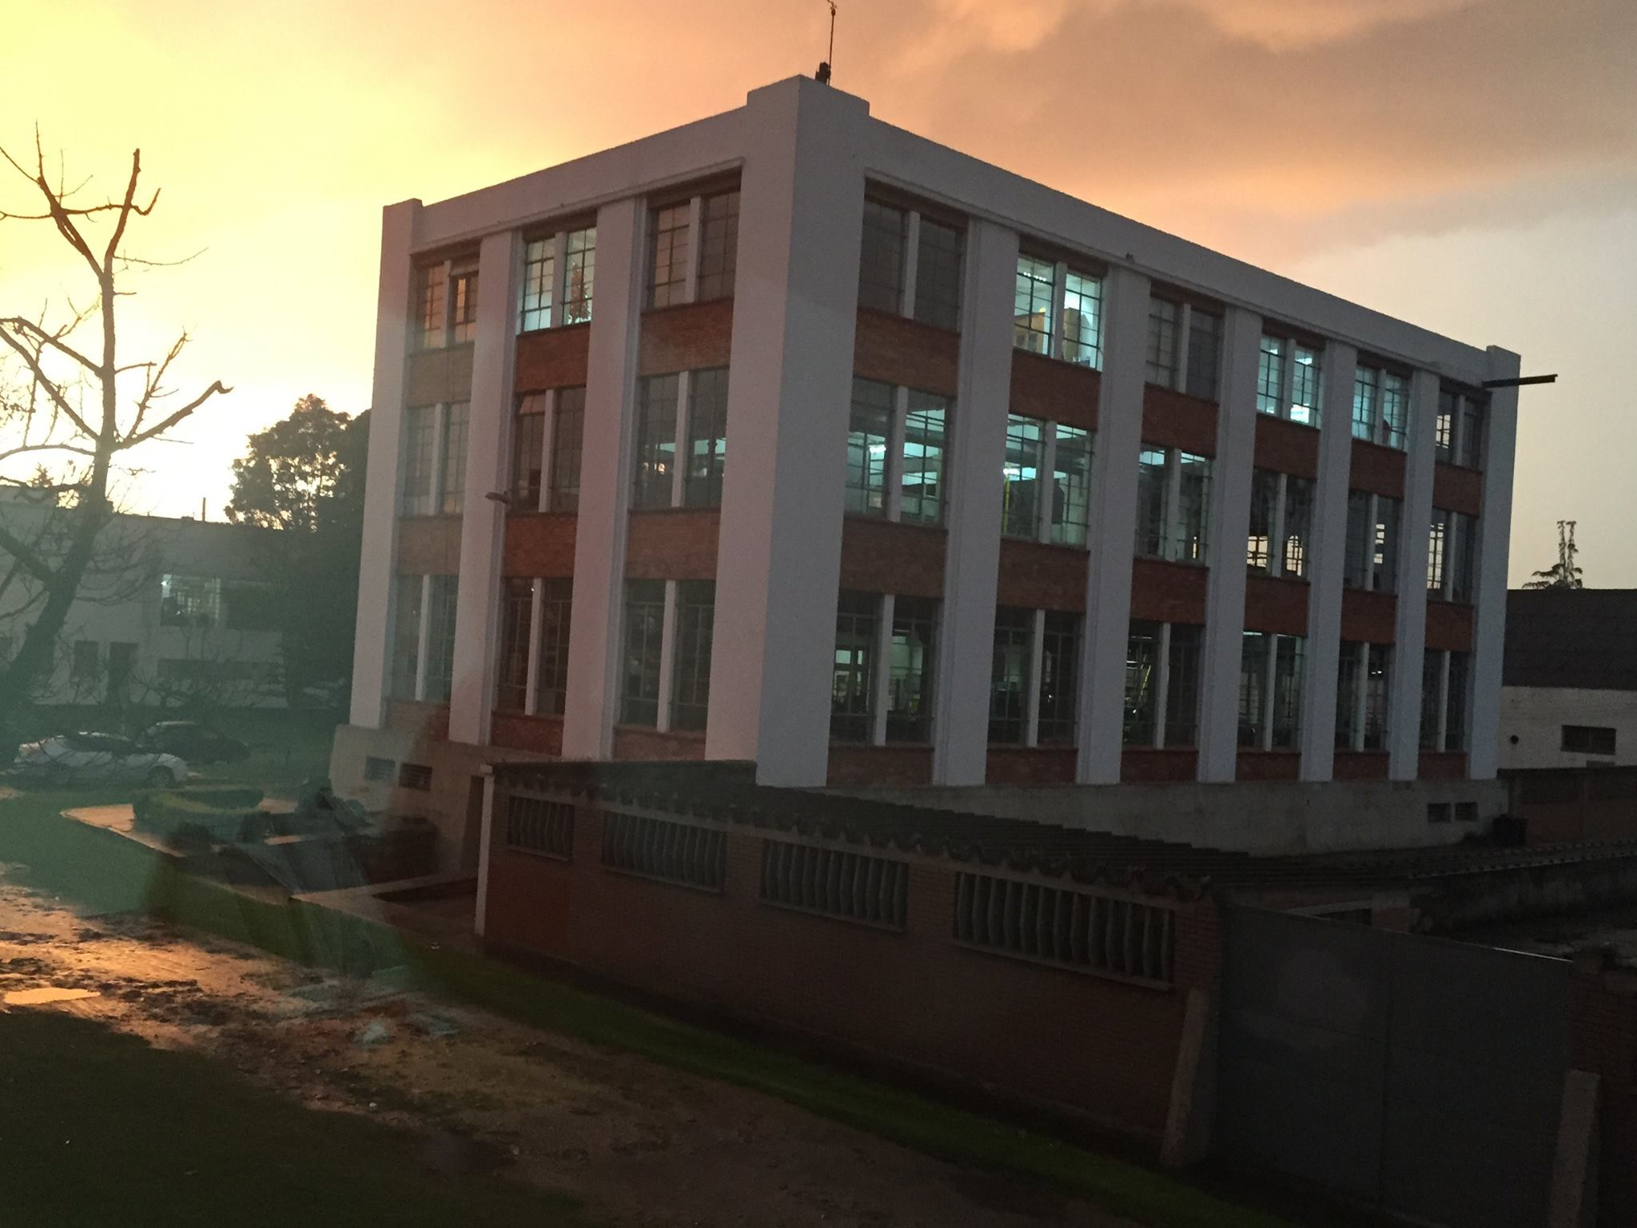
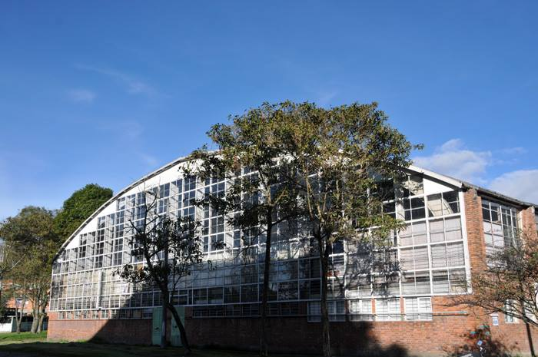
Laboratorio de ensayos hidráulicos - LEH
Laboratorio de hidráulica
Área Curricular de Ingeniería Civil y Agrícola
Facultad de Ingeniería
Sede Bogotá

Slide 5
PERFIL DEL ASPIRANTE
El programa está dirigido a profesionales de ingeniería civil, ambiental y sanitaria, petróleos, agrícola agronómica o geología, que se consideran afines con el programa en términos de los conocimientos específicos, la experiencia y el campo de desempeño típico de los profesionales de estas áreas.
Plan de investigación:
Código: 2A18
Los aspirantes deben poseer un perfil de investigadores, cuyo interés se centre en la generación de conocimientos, innovación y/o proposición de metodologías innovadoras.
Plan de profundización:
Código: 2A33
Los aspirantes deben poseer un perfil que se encuentre enfocado a la aplicación de los conocimientos en problemas prácticos de los recursos hídricos y el saneamiento básico.
Área Curricular de Ingeniería Civil y Agrícola
Facultad de Ingeniería
Sede Bogotá

Slide 6
DESCRIPCIÓN DEL PROGRAMA
Tipo de Plan de Estudios: Título: | Duración: | Sede: Facultad |  | Costo aproximado actual semestre:
 | Créditos académicos: |  | Total de egresados
4 semestres
Bogotá
Investigación - Profundización
195 puntos (2023)
Valor del punto: 1 Día del Salario Mínimo Mensual Legal Vigente (SMMLV) 2023
Magíster en Ingeniería - Recursos Hidráulicos
52
Ingeniería
150
Desde el 2008
Misión | Visión
Formar profesionales a nivel de posgrado con altos conocimientos científicos y manejo de herramientas técnicas avanzadas, así como criterios para la toma de decisiones, que les permitan afrontar y resolver problemas a nivel regional y nacional en materia de los recursos hidráulicos.
Ofrecemos un programa de formación integral y actualizado. Trabajamos en colaboración con otras universidades, institutos y grupos de investigación tanto a nivel nacional como internacional, con lo cual generamos espacios para la formación complementaria de nuestros estudiantes, así como al intercambio de conocimiento en los diferentes temas de interés.
Área Curricular de Ingeniería Civil y Agrícola
Facultad de Ingeniería
Sede Bogotá

Slide 7
CAMPOS DE APLICACIÓN /LINEAS DE INVESTIGACIÓN
01
02
03
Hidrología y meteorología
Ingeniería hidráulica
Saneamiento hídrico
04
05
Modelación de fenómenos y amenazas naturales
Planeamiento, política, información y gestión ambiental de recursos hídricos
Área Curricular de Ingeniería Civil y Agrícola
Facultad de Ingeniería
Sede Bogotá

Slide 8
PERFIL DEL EGRESADO
Algunas características del egresado son:
1) Alto nivel de formación y capacidad técnica en
la formulación y solución de problemas
2) Rigor analítico y metodológico para abordar el estudio y la solución de problemas
3) Capacidad para generar conocimiento y producir
publicaciones
4) Autoformación y actualización permanente
5) Capacidad para liderar proyectos, procesos y trabajar en equipos interdisciplinares
Área Curricular de Ingeniería Civil y Agrícola
Facultad de Ingeniería
Sede Bogotá

Slide 9

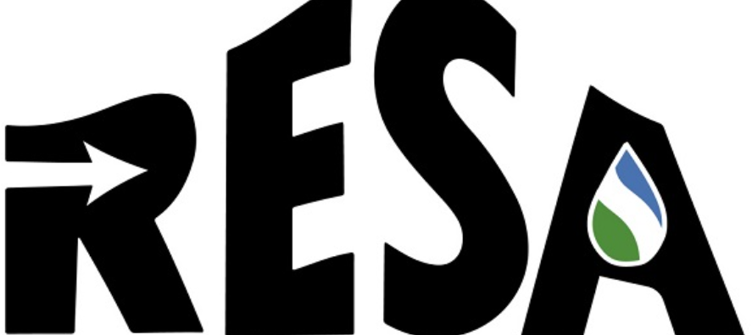

GRUPOS DE INVESTIGACIÓN
ÁREA CURRICULAR EN INGENIERÍA CIVIL Y AGRÍCOLA
Grupo de Investigación en Ingeniería de Recursos Hídricos (GIREH):
Aprovechamiento y análisis de la cantidad y la calidad de los recursos hídricos. GIREH surge como resultado de la experiencia docente e investigativa, consolidada a través del postgrado en recursos hidráulicos del Departamento de Ingeniería Civil y Agrícola, ofrecido ininterrumpidamente desde 1987.
Link: http://www.gireh.unal.edu.co/
Grupo de Investigación en Resiliencia y Saneamiento (RESA):
Área de saneamiento ambiental. Se tienen las siguientes líneas de investigación: potabilización del agua; residuos sólidos y lixiviados; tratamiento y re-uso de aguas residuales; calidad del agua; sistemas socio-ecológicos y saneamiento; contaminantes emergentes; destino ambiental de contaminantes; ingeniería, política y salud ambiental.
Link: http://resa.unal.edu.co/index.php?id=18
Grupo de Investigación HYDS:
El grupo de investigación HYDS tiene como objetivo realizar el estudio tanto básico como aplicado de la hidrodinámica en sistemas naturales superficiales y subterráneos. Área de aguas subterráneas y en el desarrollo de proyectos de infraestructura, minería, energía (principalmente hidrocarburos), así como interacción en medios geológicos naturales. En particular, se tienen las siguientes líneas de investigación: Grounwater and public Works. Excavations and Tunnels, Grounwater and Public Policy, Applied Hydrogeolody and Surface Water – Groundwater Interaction.
Link: https://sites.google.com/view/hyds?pli=1
Área Curricular de Ingeniería Civil y Agrícola
Facultad de Ingeniería
Sede Bogotá

Slide 10
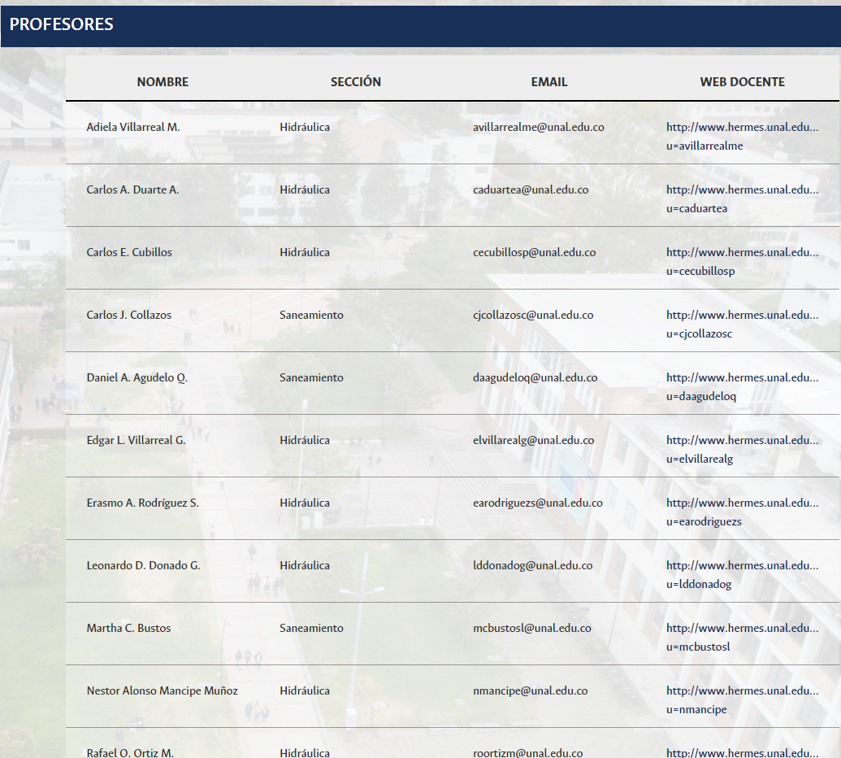
PROFESORES DEL PROGRAMA
ÁREA CURRICULAR EN INGENIERÍA CIVIL Y AGRÍCOLA
Nombre | Correo | Área
Carlos Eduardo Cubillos Pena | cecubillosp@unal.edu.co | Hidráulica
Leonardo David Donado Garzon | lddonadog@unal.edu.co | Hidráulica
Erasmo Alfredo Rodriguez Sandoval | earodriguezs@unal.edu.co | Hidráulica
Rafael Orland Ortiz Mosquera | roortizm@unal.edu.co | Hidráulica
Nestor Alonso Mancipe Muñoz | nmancipe@unal.edu.co | Hidráulica
Adiela Villarreal Meglan | avillarrealme@unal.edu.co | Hidráulica
Carlos Arturo Duarte Agudelo | caduartea@unal.edu.co | Hidráulica
Adriana Patricia Pina Fulano | appinaf@unal.edu.co | Hidráulica
Luis Alejandro Morales Marín | lmoralesm@unal.edu.co | Hidráulica
Mario Enrique Moreno Castiblanco | mmorenocas@unal.edu.co | Hidráulica
Juan Diego González Parra | jdgonzalezpa@unal.edu.co | Hidráulica
Martha Cristina Bustos López | mcbustosl@unal.edu.co | Saneamiento
Carlos Julio Collazos Chávez | cjcollazosc@unal.edu.co | Saneamiento
Gabriela Arrieta Loyo | garrietal@unal.edu.co | Saneamiento
María Alejandra Caicedo Londoño | mcaicedolo@unal.edu.co | Saneamiento
José Luis Diaz Arévalo | jodiazar@unal.edu.co | Saneamiento
Álvaro Martin Gutiérrez Malaxechebarria | amgutierrezmal@unal.edu.co | Saneamiento
https://ingenieria.bogota.unal.edu.co/es/formacion/maestria/maestria-en-recursos-hidraulicos.html
Área Curricular de Ingeniería Civil y Agrícola
Facultad de Ingeniería
Sede Bogotá
Notes:
Mario moreno y

Slide 11
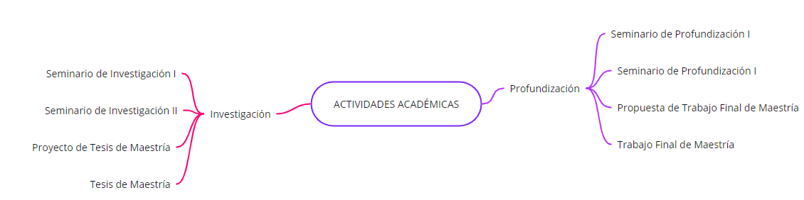
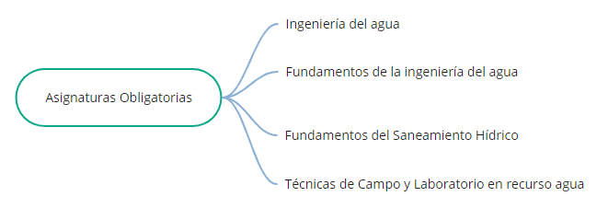
ASIGNATURAS
ÁREA CURRICULAR EN INGENIERÍA CIVIL Y AGRÍCOLA
Más detalle de las otras asignaturas
Acuerdo 124 del 2021 http://www.legal.unal.edu.co/rlunal/home/doc.jsp?d_i=97634
Acuerdo 125 del 2021 http://www.legal.unal.edu.co/rlunal/home/doc.jsp?d_i=97615
Acuerdo 104 del 2020 http://www.legal.unal.edu.co/rlunal/home/doc.jsp?d_i=97946
Área Curricular de Ingeniería Civil y Agrícola
Facultad de Ingeniería
Sede Bogotá

Slide 12
PROYECTO DE TESIS Y PROPUESTA DE TRABAJO FINAL
Desde el 2020-2S la coordinación implementó dentro de las actividades académicas de “proyecto de tesis de maestría” y “propuesta de trabajo final de maestría” un procedimiento para apoyar el proceso de entrega, evaluación y nombramiento del director del proyecto final o tesis de maestría (acuerdo 104 del 2020).
Evitar reprocesos en el desarrollo de las tesis de maestría y trabajos de grado de los estudiantes del programa
Reducir los tiempos de permanecía de los estudiantes del programa al tener una propuesta sólida desde los primeros semestres
Obtener un concepto académico objetivo de un par académico sobre el proyecto/propuesta presentada por el estudiante
Mejorar la experiencia del estudiante durante su proceso de formulación y aprobación de el proyecto/propuesta.
OBJETIVOS
Área Curricular de Ingeniería Civil y Agrícola
Facultad de Ingeniería
Sede Bogotá

Slide 13
CÓMO SE REALIZA ESTE PROCESO?
1
El estudiante inscrito en las actividades académicas entrega antes de la semana nueve el proyecto o propuesta a ser evaluado.
Se invita a un par académico (profesor o investigador) diferente al director(a) para evaluar la formulación.
2
15 minutos de presentación oral del estudiante. 15 minutos de retroalimentación. Se genera un acta soporte.
3
Sugerencias y comentarios del evaluador al proyecto o propuesta
RESULTADO
Área Curricular de Ingeniería Civil y Agrícola
Facultad de Ingeniería
Sede Bogotá

Slide 14
CÓMO SE REALIZA ESTE PROCESO?
4
Los estudiantes discuten con su director(a) o codirector(a) como atender los comentarios o las sugerencias que reciban por parte del profesor evaluador.
5
Se radica la versión final del proyecto /propuesta con aval de director/codirector mediante formulario de el facultad antes de finalizar la semana 16.
Desde la coordinación se contrasta el listado de los estudiantes que radican su propuesta ante consejo de facultad que realizaron el proceso de evaluación de la actividad académica.
Área Curricular de Ingeniería Civil y Agrícola
Facultad de Ingeniería
Sede Bogotá

Slide 15
POSPONER EL PRIMER SEMESTRE DE LA MAESTRÍA
"El admitido puede solicitar aplazamiento del uso del derecho de matrícula inicial, prórroga o revocatoria del mismo, al Comité de Matrículas de Bogotá, hasta el 03 de febrero de 2023".
1. Diligenciar el formulario web desde el navegador Google Chrome (hasta las 11:59 del 03 de febrero de 2023) habilitado en el siguiente Enlace
2. Envíe a través del formulario indicado en un solo archivo en formato PDF los siguientes documentos, en su orden: a. Carta personal que explica la solicitud b. Documentos que soportan la solicitud.
PASOS
Resultados: La decisión será notificada al correo electrónico registrado para notificaciones, suministrado en el formulario de Google DRIVE (artículo 56 de la Ley 1437 de 2011), el 15 de febrero de 2023. La autorización del aplazamiento que se solicite está limitada a las causales indicadas en el Acuerdo 059 de 2012 y el Acuerdo 102 de 2015 del Consejo Académico para el caso de admitidos a programas de posgrado
Link de información: https://bogota.unal.edu.co/estructura/comite-de-matriculas/aplazamiento-posgrado/
Área Curricular de Ingeniería Civil y Agrícola
Facultad de Ingeniería
Sede Bogotá

Slide 16

PÁGINA WEB DIRECCIÓN CURRICULAR
¿Qué puedes encontrar?
Instructivos
Preguntas frecuentes
Normatividad
Correos de contacto
Entre otras..
Área Curricular de Ingeniería Civil y Agrícola
Facultad de Ingeniería
Sede Bogotá

Slide 17

¡BIENVENIDOS Y BIENVENIDAS A LA UN!
Contacto: coocuphri_fibog@unal.edu.co
Área Curricular de Ingeniería Civil y Agrícola
Facultad de Ingeniería
Sede Bogotá

